Slide 1
Тема:
Федеральная образовательная программа дошкольного образования
Кафедра дошкольного образования
2023 г.

Slide 2
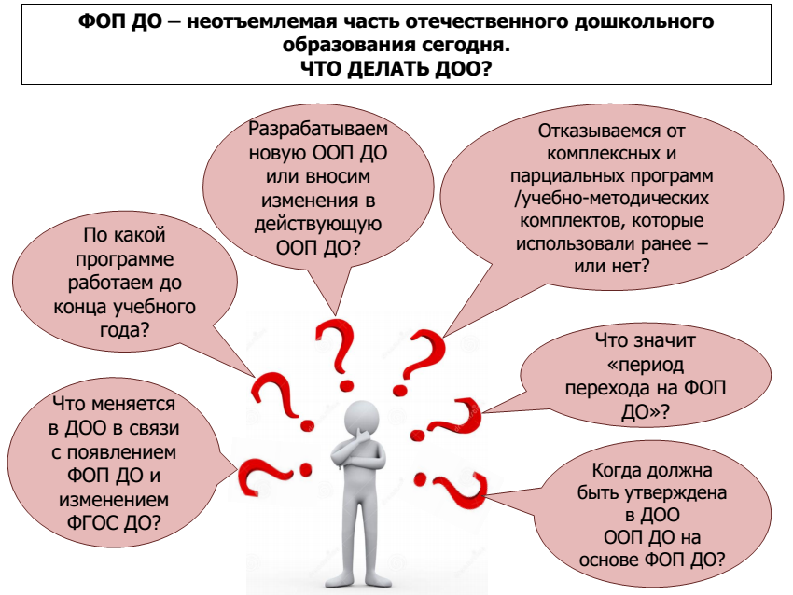

Slide 3
Обсудим сегодня:
Федеральная образовательная программа
дошкольного образования: особенности структуры и содержания документа
Переход дошкольных образовательных организаций региона на ФОП ДО: нормативная база, необходимые управленческие решения и
методические шаги

Slide 4
Нормативная база перехода на ФОП ДО на федеральном уровне:
Федеральный закон №371-ФЗ от 24 сентября 2022 г.
«О внесении изменений в Федеральный закон «Об образовании в Российской
Федерации» и статью 1 Федерального закона «Об обязательных требованиях в
Российской Федерации»:
«Образовательные программы дошкольного образования разрабатываются и утверждаются
организацией, осуществляющей образовательную деятельность, в соответствии с федеральным
государственным образовательным стандартом дошкольного образования и соответствующей
федеральной образовательной программой дошкольного образования. Содержание и
планируемые результаты разработанных образовательными организациями
образовательных программ должны быть не ниже соответствующих содержания и
планируемых результатов федеральной программы дошкольного образования»
- «Федеральная основная общеобразовательная программа - учебно-методическая
документация (федеральный учебный план, федеральный календарный учебный график,
федеральные рабочие программы учебных предметов, курсов, дисциплин (модулей), иных
компонентов, федеральная рабочая программа воспитания, федеральный календарный план
воспитательной работы), определяющая единые для Российской Федерации базовые
объем и содержание образования определенного уровня и (или) определенной
направленности, планируемые результаты освоения образовательной программы»
- «Основные общеобразовательные программы подлежат приведению в соответствие с
федеральными основными общеобразовательными программами не позднее 1 сентября 2023
года»

Slide 5
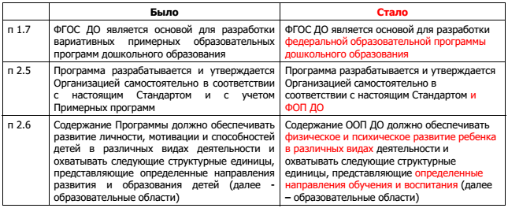
Приказ Министерства просвещения Российской Федерации от 08.11.2022 № 955
«О внесении изменений в некоторые приказы Министерства образования и науки
Российской Федерации и Министерства просвещения Российской Федерации, касающиеся федеральных государственных образовательных стандартов общего образования и образования обучающихся с ограниченными возможностями здоровья и умственной отсталостью (интеллектуальными нарушениями)» (зарегистрирован 06.02.2023 № 72264):

Slide 6
Ключевые изменения во ФГОС ДО:
П. 2.6: перечень образовательных областей не изменился, однако расширено и конкретизировано содержание образовательных областей
П. 2.7: частично изменен перечень детских видов деятельности на этапах младенчества, раннего и дошкольного детства
П. 2.10: уточнено, что содержание и планируемые результаты ООП должны быть не ниже содержания и планируемых результатов ФОП ДО
П. 2.11: уточнено, что содержательный раздел Программы должен включать описание образовательной деятельности в соответствии с направлениями развития ребенка, представленными в пяти образовательных областях,
Федеральной образовательной программой и с учетом используемых методических пособий, обеспечивающих реализацию данного содержания
П. 2.12: указано, что обязательная часть программы должна соответствовать
ФОП ДО, и может оформляться в виде ссылки на ФОП
П. 2.13: указано, что в краткой презентации ООП ДО, помимо прочего (см. ФГОС
ДО), должна быть представлена ссылка на ФОП ДО
П. 3.2.9: максимально допустимый объем образовательной нагрузки приведен в соответствие с действующими СанПиН
П. 4.6: включены целевые ориентиры образования в младенческом возрасте, а также расширены целевые ориентиры в раннем возрасте и на этапе завершения дошкольного образования

Slide 7
ФОП ДО соответствует
ФГОС ДО

Slide 8
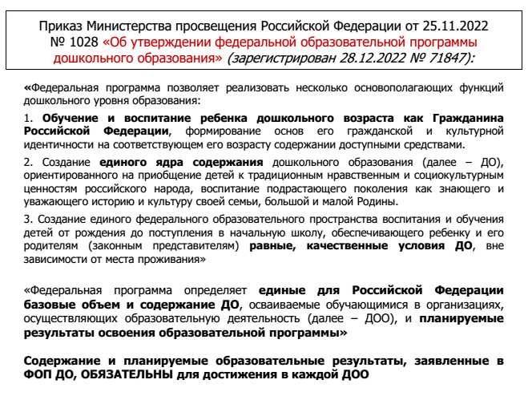

Slide 9
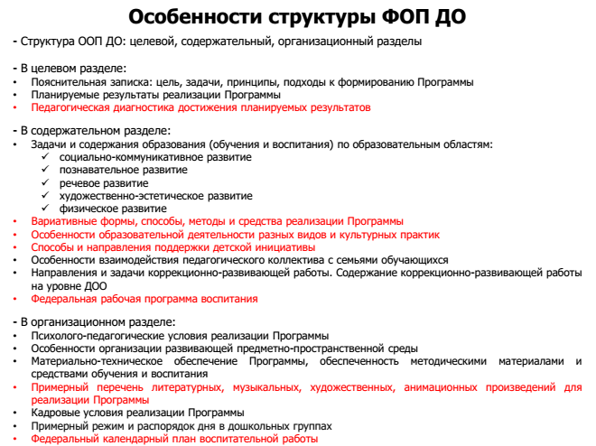

Slide 10
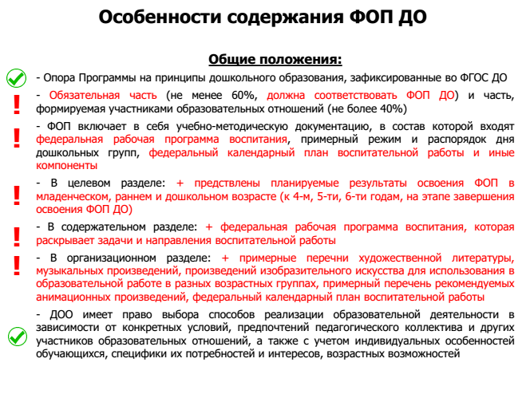

Slide 11
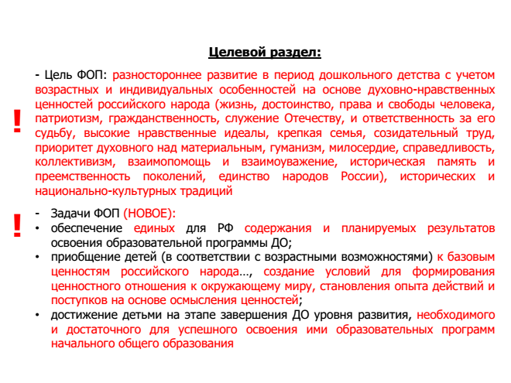

Slide 12
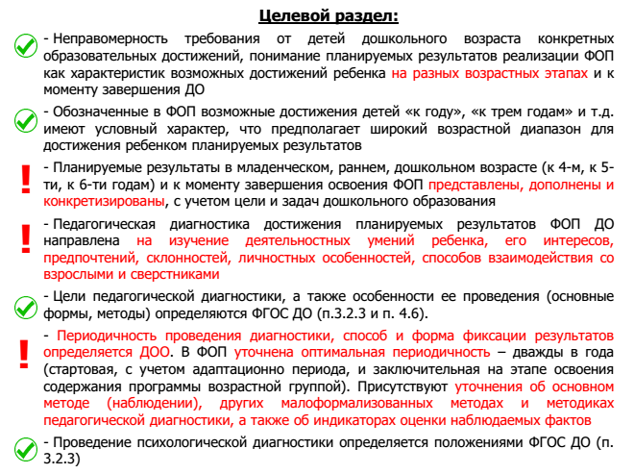

Slide 13
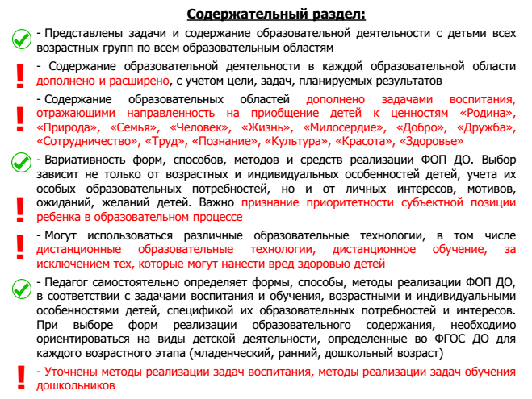

Slide 14
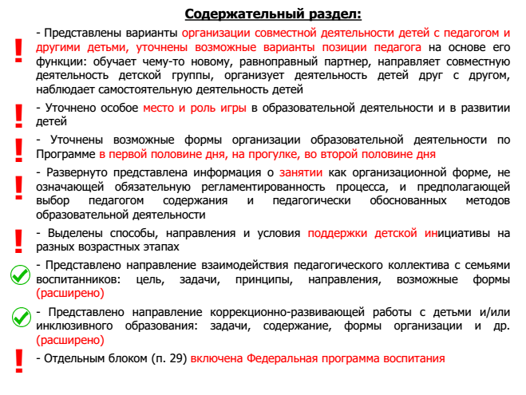

Slide 15
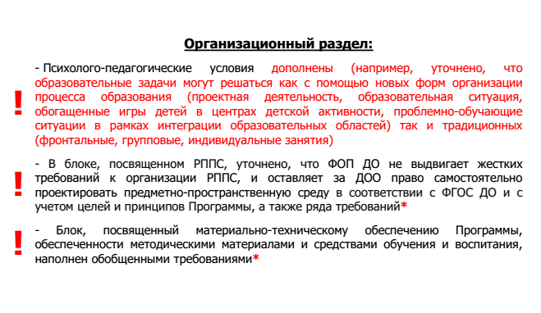

Slide 16
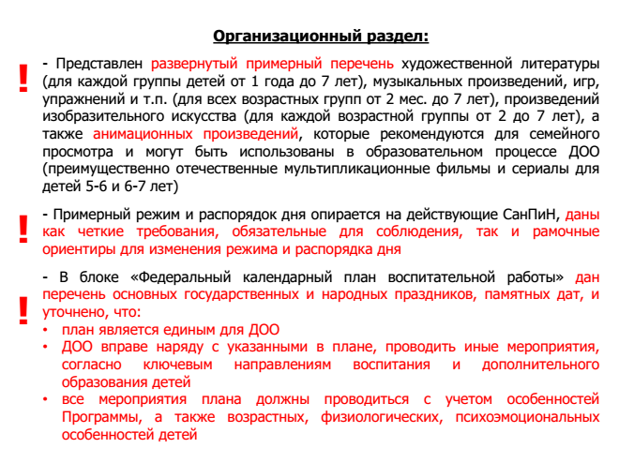

Slide 17
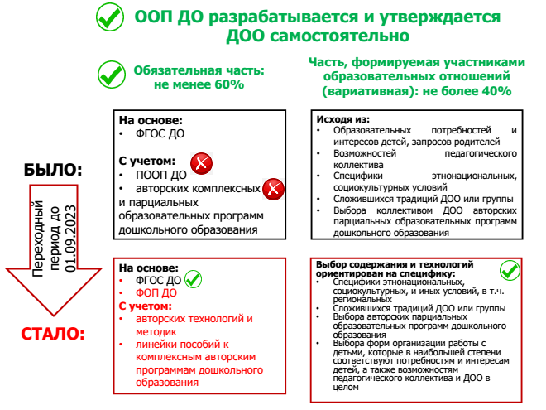

Slide 18
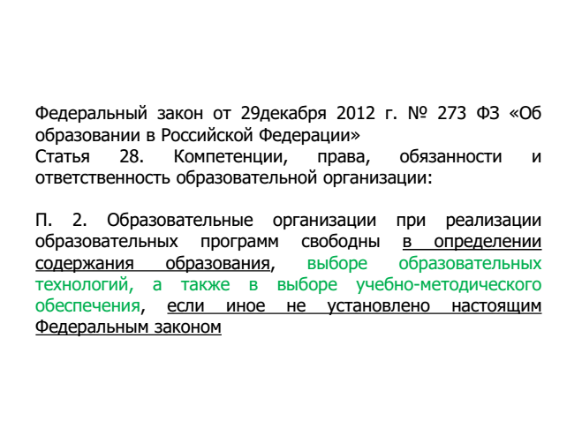

Slide 19
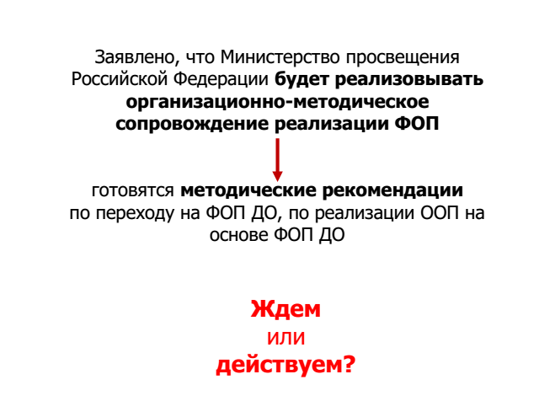

Slide 20
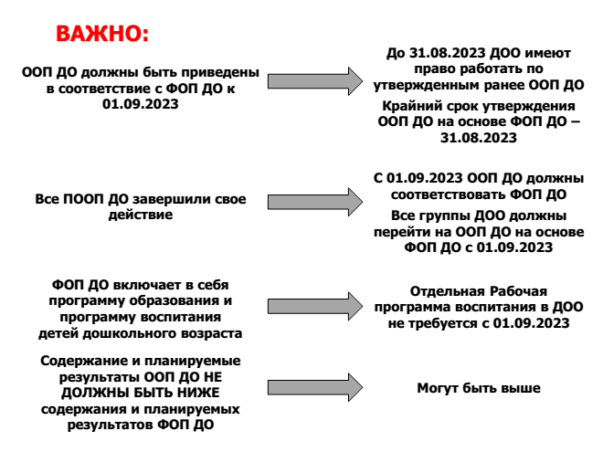

Slide 21
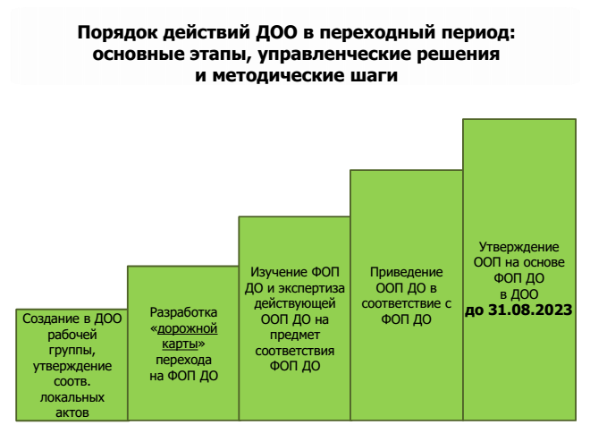

Slide 22
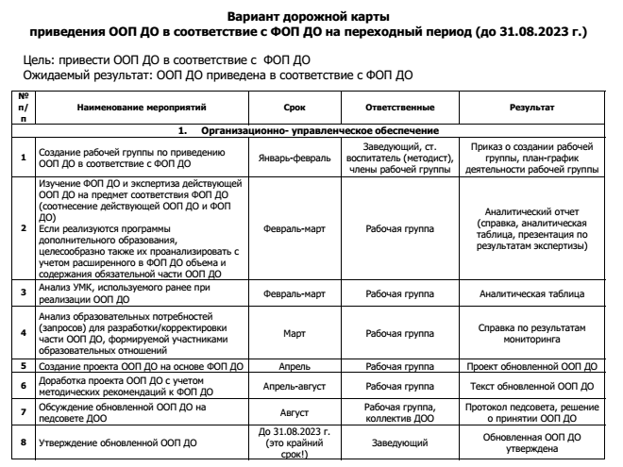

Slide 23
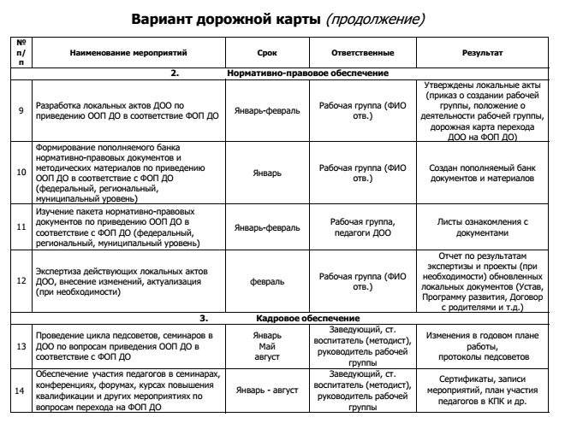

Slide 24
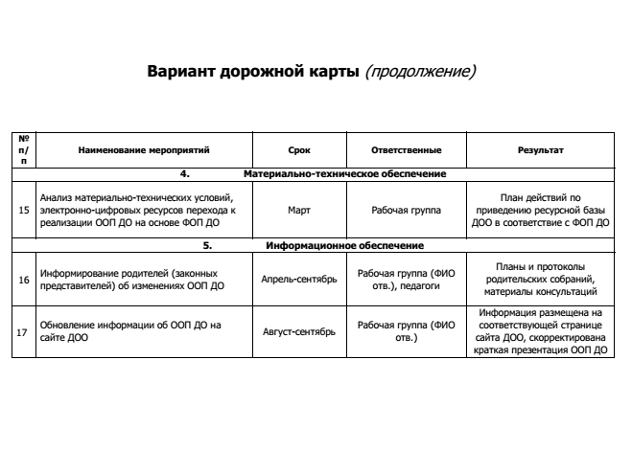

Slide 25
СПАСИБО ЗА ВНИМАНИЕ!

